Slide 1
NHẬN DẠNG KÝ TỰ SỐ SUPPORT VECTOR MACHINE
BÁO CÁO
MÁY HỌC NÂNG CAO
Giảng viên hướng dẫn
PGS.TS Phạm Nguyên Khang
Sinh viên thực hiện
Lê Thanh Lương – B1609830
Lâm Thanh Hòa – B1611128

Slide 2
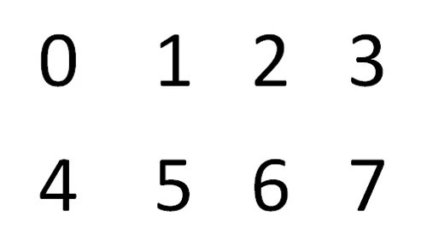

MỤC TIÊU ĐỀ TÀI
?

Slide 3
NỘI DUNG
Giới thiệu tập dữ liệu MNIST
Tiền xử lý dữ liệu
Xây dựng mô hình
Đánh giá mô hình
Kết quả đạt được
Hướng phát triển

Slide 4
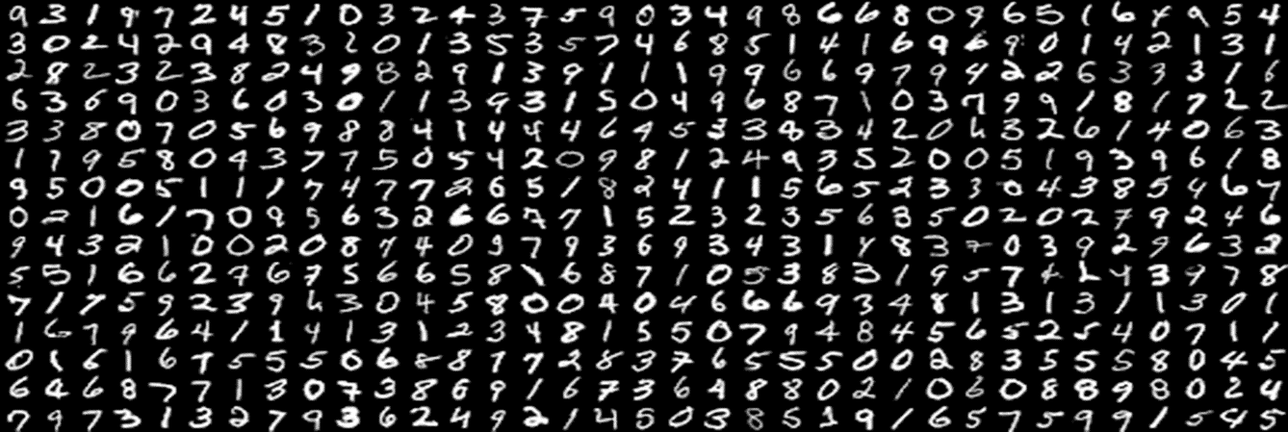
Tập dữ liệu MNIST
Là bộ cơ sở dữ liệu lớn nhất về chữ số viết tay và được sử dụng trong hầu hết các thuật toán nhận dạng hình ảnh (Image Classification).
MNIST bao gồm hai tập con: tập dữ liệu huấn luyện (training set) có tổng cộng 60k ví dụ khác nhau về chữ số viết tay từ 0 đến 9, tập dữ liệu kiểm tra (test set) có 10k ví dụ khác nhau. Tất cả đều đã được gán nhãn.
Notes:
Kích thước của cơ sở dữ liệu MNIST là khoảng 55,4 MB. Khi cơ sở dữ liệu được tải xuống, nó sẽ được lưu trữ cục bộ trong ổ cứng của bạn. Trên hệ thống Linux của tôi, theo mặc định, nó được lưu trong bộ nhớ cache ~ / scikit_learn_data / mldata / mnist-original.mat. Ngoài ra, bạn cũng có thể đặt thư mục nơi cơ sở dữ liệu sẽ được tải xuống.

Slide 5
Tiền xử lý dữ liệu
Sử dụng Opencv đọc file ảnh
Covert ảnh sang dạng ảnh thang xám
Làm mịn ảnh với GaussianBlur
Covert sang ảnh nhị phân
Ứng dụng thuật toán HOG :
Rút trích đặc trưng ảnh => vector đặc trưng của ảnh
Notes:
HOG là một bộ mô tả đặc trưng (feature descriptor) được xử dụng trong computer vision và xử lý ảnh.
feature descriptor: là một thuật toán nhận đầu vào là ảnh và đầu ra là các vector. feature descriptor mã hóa các thông tin quan trọng thành một chuỗi các số, nó như là một dạng vân tay số cho các đặc tính ảnh có thể phân biệt lẫn nhau. Một cách lý tưởng, các thông tin này sẽ bất biến qua các phép biến đổi ảnh, do vậy mà ta vẫn có thể tìm được các đặc tính mặc dù ảnh đã bị biến đổi. Các ví dụ về feature descriptor bên cạnh HOG như: SIFT, SURF,…
Giải thuật HOG nằm ở bước thứ 2 trong giải thuật phát hiện đối tượng.
HOG lấy ra 2 ma trận: độ lớn gradient (gradient magnitude) và phương của gradient (gradient orientation). Sau đó kết hợp 2 thông tin này để ra biểu đồ phân phối histogram, trong đó độ lớn gradient được đếm theo các nhóm bins của phương gradient. Cuối cùng là thu được vector đặc trưng HOG đại diện cho histogram.
Nói một cách nôm na thân quen đó chính là bạn mã hóa hình ảnh thành một vector, và vector này mang những đặc trưng (các số thực) đại diện cho ảnh đó.

Slide 6
Xây dựng mô hình
Mô hình được xây dựng như sau:
C = 100
Kernel = ‘rbf’
Gamma = 0.1

Slide 7
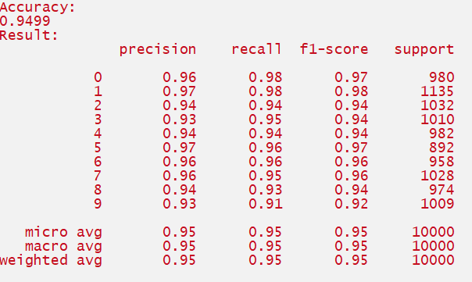
Đánh giá mô hình
Accuracy : 94%
Các chỉ số : precision, recall, f1-score, support

Slide 8
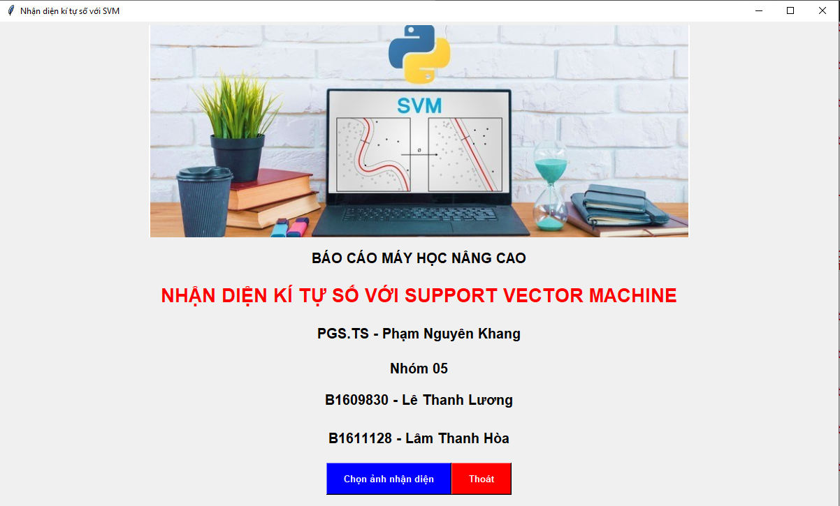
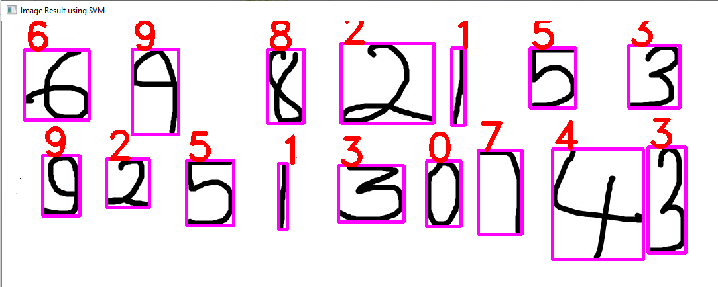
Kết quả đạt được
Xây dựng được giao diện, khi đưa ảnh đầu vào (gồm một số hay là một dãy số nào đó) nhận dạng được ký tự số đó.
Kết quả nhận dạng: 6 9 8 2 1 5 3 9 2 5 1 3 0 7 4 3

Slide 9
Hướng phát triển
Xây dựng giao diện tối tưu hơn cho người sử dụng
Áp dụng mô hình SVM để nhận dạng ký tự chữ viết tay
Xây dựng giao diện nhận dạng trên nhiều ngôn ngữ lập trình khác nhau
Ứng dụng vào thực tế xây dựng các chương trình nhận dạng biển số xe, nhận dạng mặt người,….

Slide 10

Thầy và các bạn đã lắng nghe và theo dõi!

